Slide 1
Отчет тематической недели «Россия – Родина моя!»
Презентацию подготовила
Щеткова М.В.,
музыкальный руководитель
МАОУ ДОД детский сад «Сказка»
корпус «Дюймовочка»

Slide 2
Родина! Это слово с детства знает каждый. Родина – это место, где ты родился, где ты живёшь со своими родителями, со своими друзьями.
Россия! Как Синюю птицу, Тебя бережём мы и чтим, А если нарушат границу, Мы грудью тебя защитим!
И если бы нас вдруг спросили: "А чем дорога вам страна?" – Да тем, что для всех нас Россия, Как мама родная, – одна!
Россия – самая большая страна на свете.
Границы России проходят и по суше, и по морю.
Наша страна очень красива и богата.
Каждый человек, живущий на нашей планете,
испытывает чувство гордости за свою Родину,
свой народ и страну, свою землю и её историю.

Slide 3
С 13 – 16 июня в нашем детском саду прошла тематическая неделя
«Россия – Родина моя!»

Slide 4
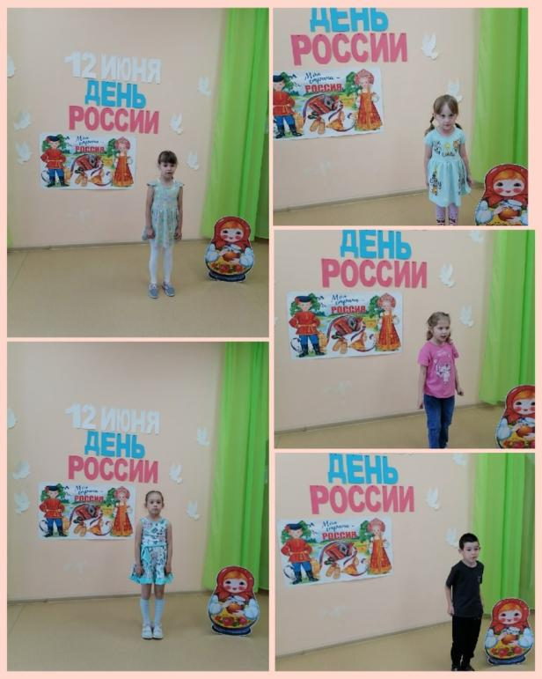
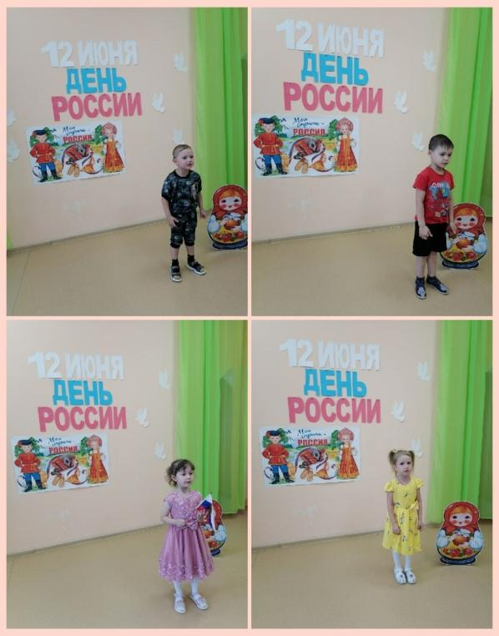
Конкурс чтецов «Моя страна – Россия!»

Slide 5
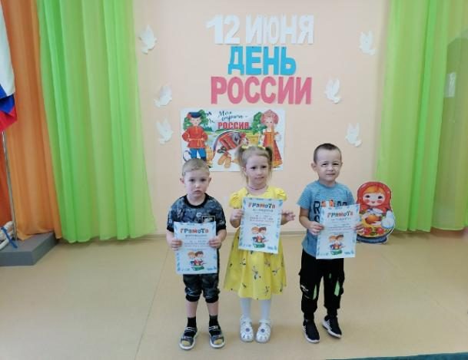
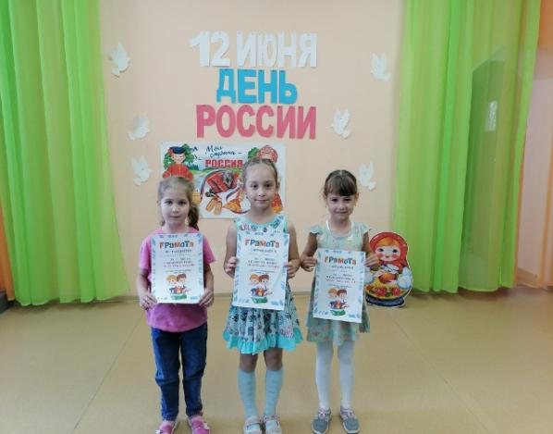
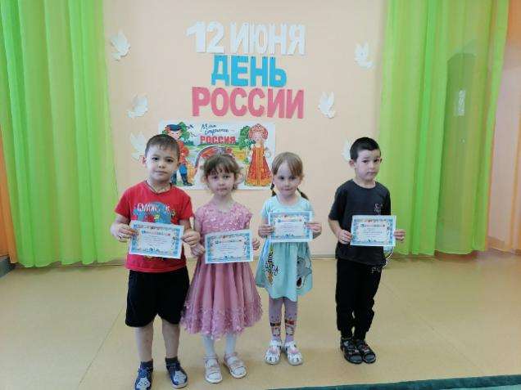

Slide 6
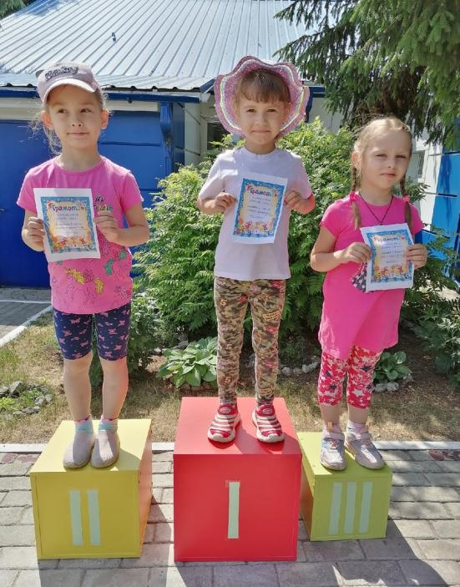
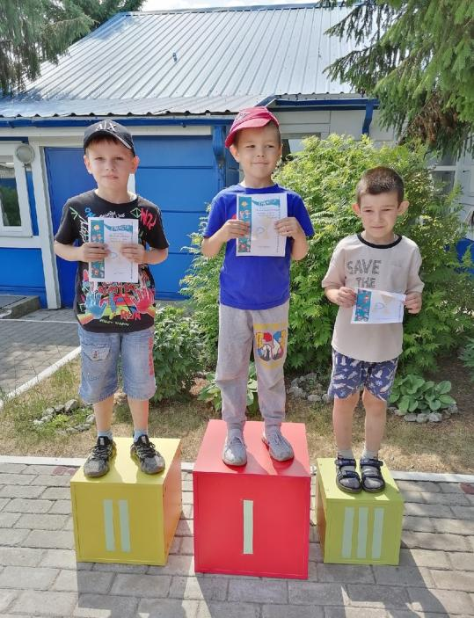
Легкоатлетический забег на 90 метров

Slide 7
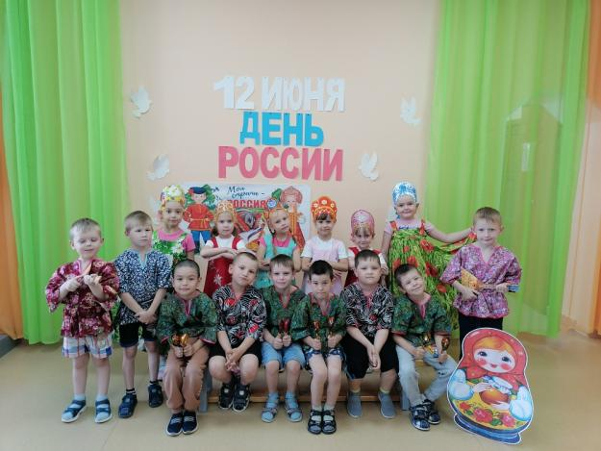
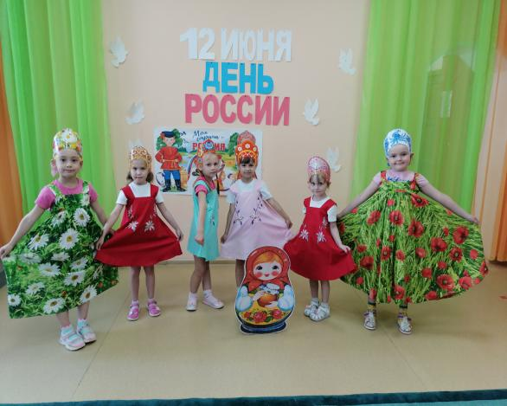
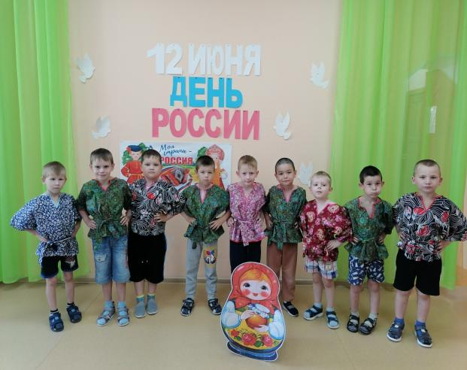
Фото сессия

Slide 8
